Slide 1
Weekly Meeting
차량 임베디드 소프트웨어 실험실
노승우

Slide 2
RAGE 2025

Slide 3
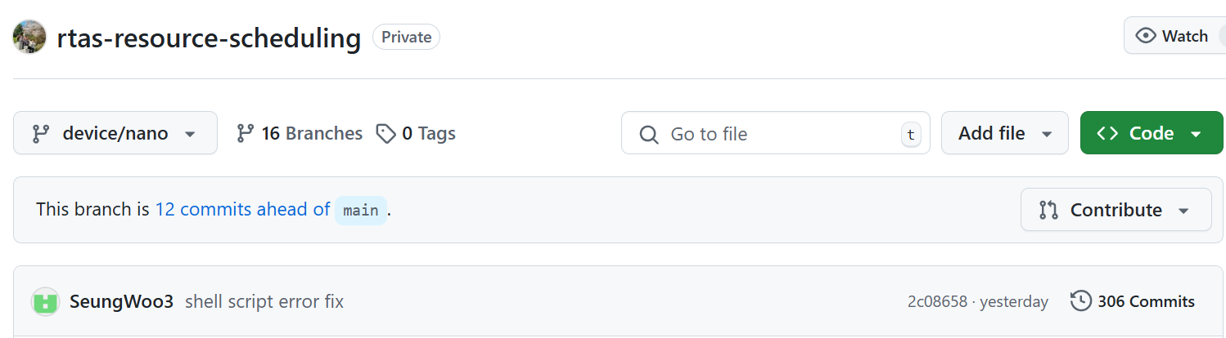
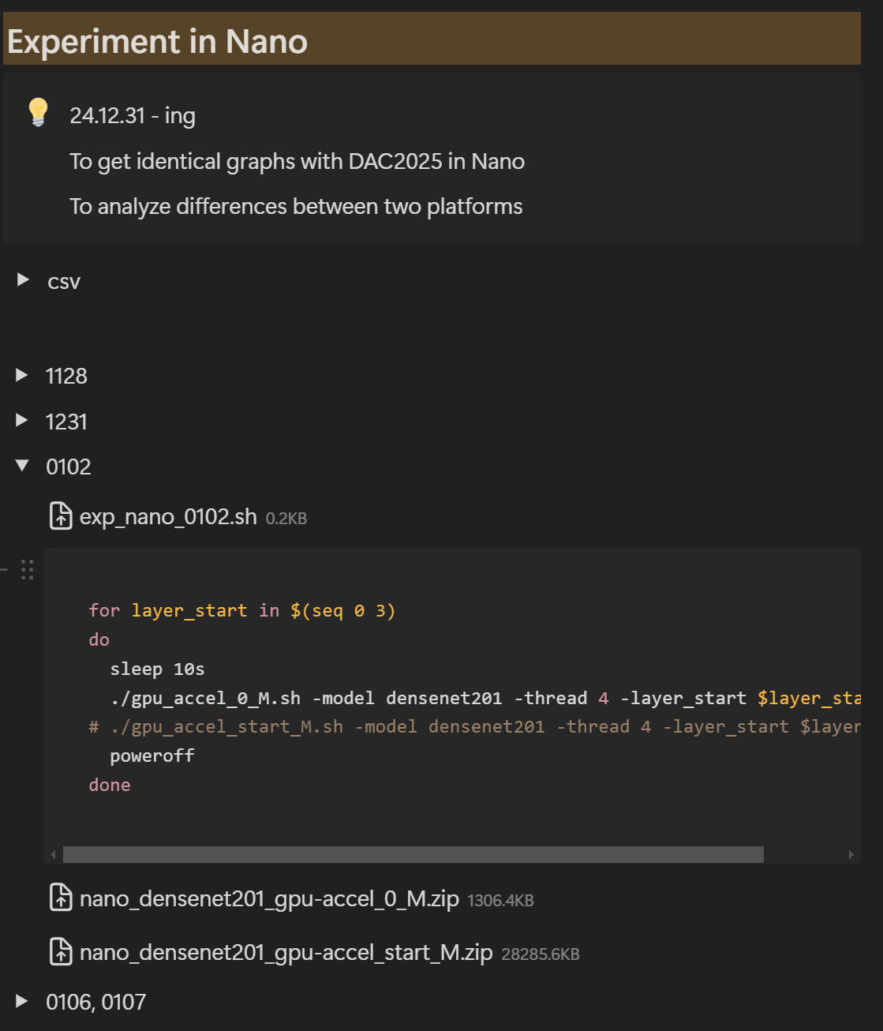
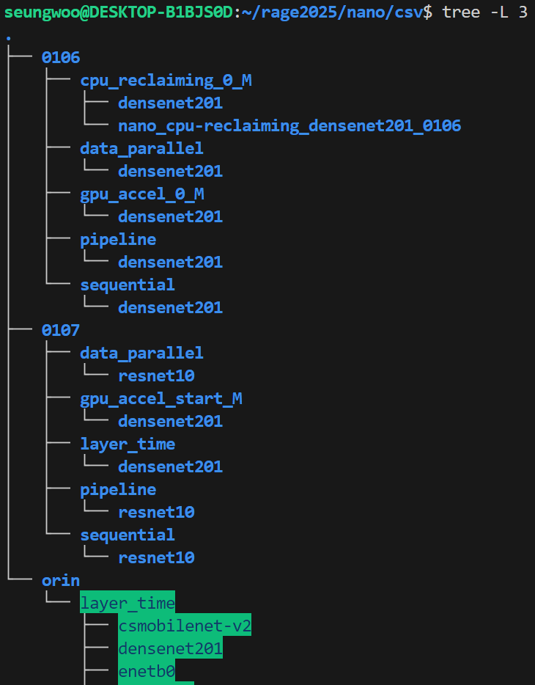
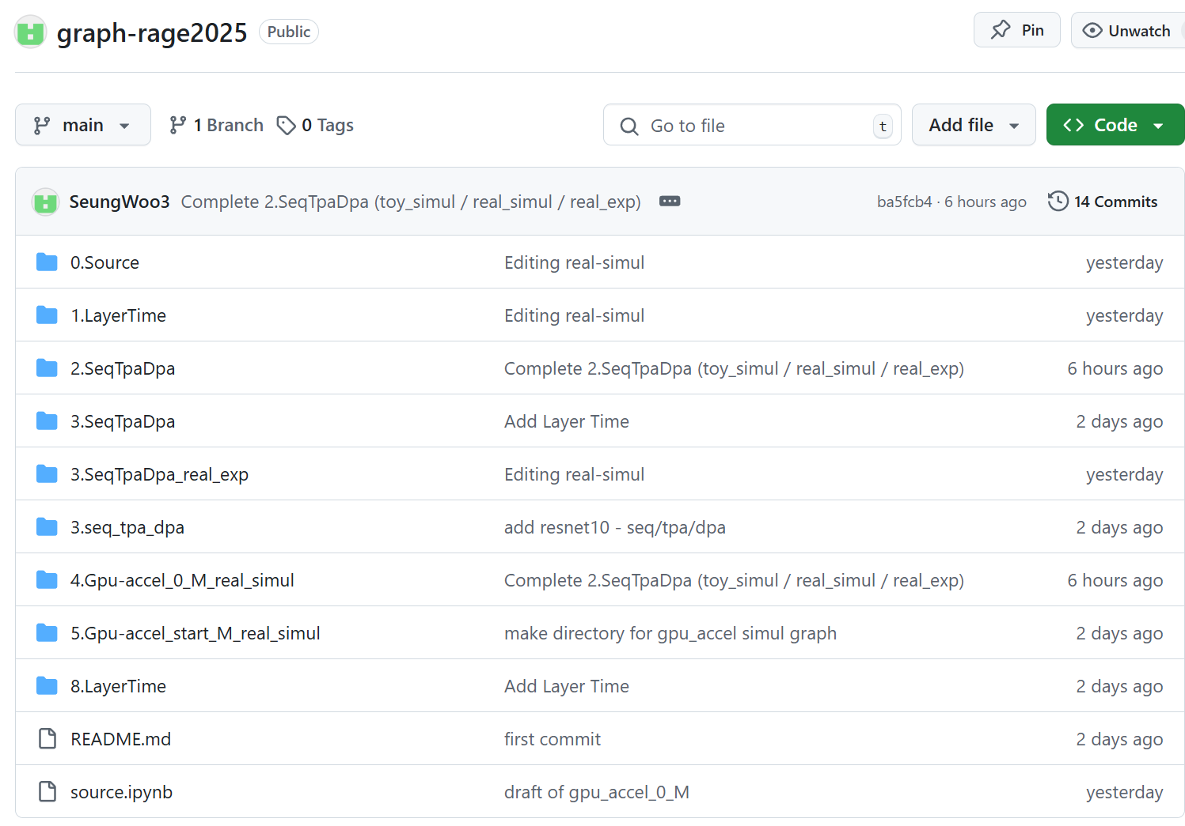
체계화
코드 관리 Git
실험 관리 Notion
실험 데이터
Notes:
지난 DAC 준비하며 느꼈던 문제점
커밋 꼬임
기기 여러대 쓰다보니 코드 업데이트가 안되기도 함
실험 이력 관리가 잘 되지 않아, 같은 실험을 다시 하는 등 비효율
데이터 관리 체계 필요성
기존 솔, 재혁이가 쓰던 체계가 있었는데,
나는 익숙하지 않아서 지난 논문 작업 때 어려움이 있었음
이번에는 체계를 잘 잡아서

Slide 4
실험
Nano 실험 특이사항
Orin 대비 실험 소요시간 84% 감소
Gpu_accel [start, M], densetnet201 기준
Orin: 331h
Nano: 51h
core 수 적기 때문
실험 현황
실험 시간 크게 단축
Orin 15대 -> Nano 2대
훨씬 편리
 | Yolov7-tiny | Densenet | EfficientNet | Yolov4-tiny | Yolov7 | Yolov4 | MobileNet | Squeezenet | Resnet152 | Resnet10 | Yolov2-tiny
Seq | O | O | O | O | O | O | O | O | O | O | O
Tpa | O | O | O | O | O | O | O | O | O | O | O
Dpa | O | O | O | O | O | O | O | O | O | O | O
GPU [0,M] |  | O
GPU [start,M] |  | O
Reclaiming |  | O

Slide 5
그래프
그래프 코드
지난 DAC..
matplotlib / pandas 공부
DAC 그래프 코드 Reproducing
기존 그래프, 내 코드로 동일하게 생성
재사용성↑
포맷 통일
논문 방향에 맞춰 새로운 그래프 빠르게 뽑아낼 수 있도록
Nano vs Orin 비교
경향 동일한 것 확인
대표 그래프
Graph Code
Interface
LayerTime
Model Type
Toy
Throughput
Real-sim
Delay
Real-exp
GpuAccel
AccelGain
BlockLoss
densenet201
yolov7-tiny
...

Slide 6
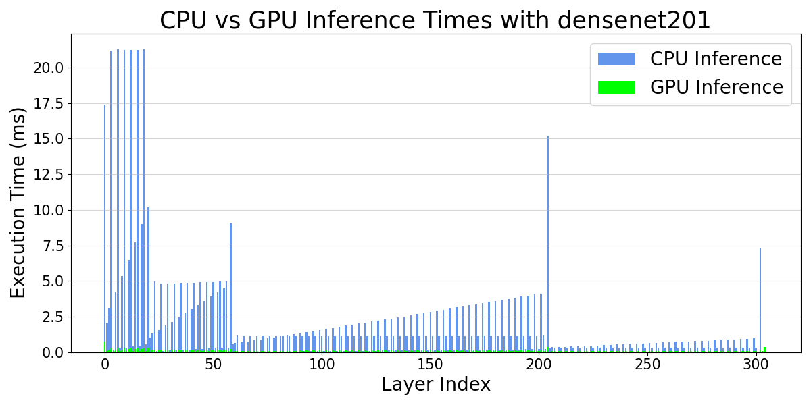
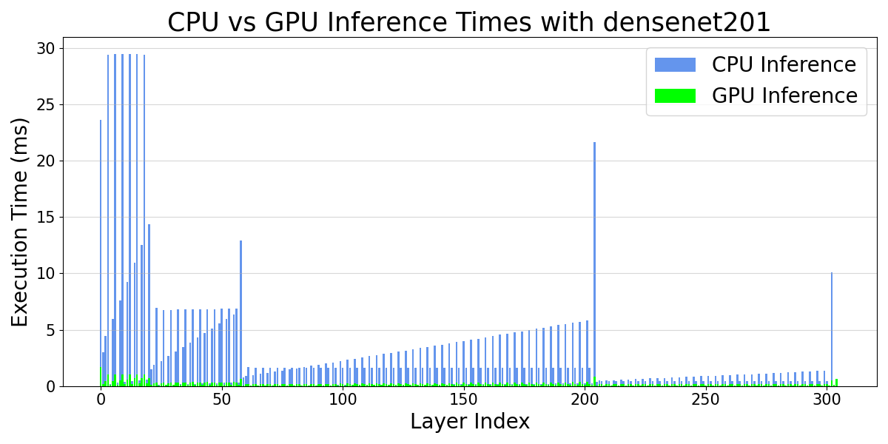
대표 그래프
Layer Inference Time
Orin
Nano

Slide 7
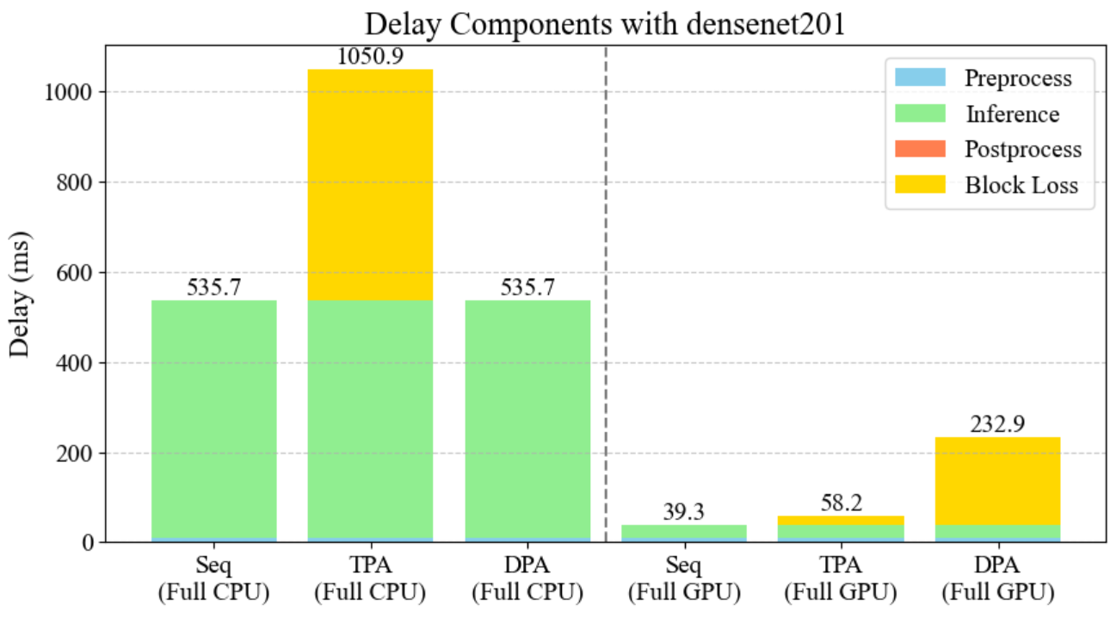
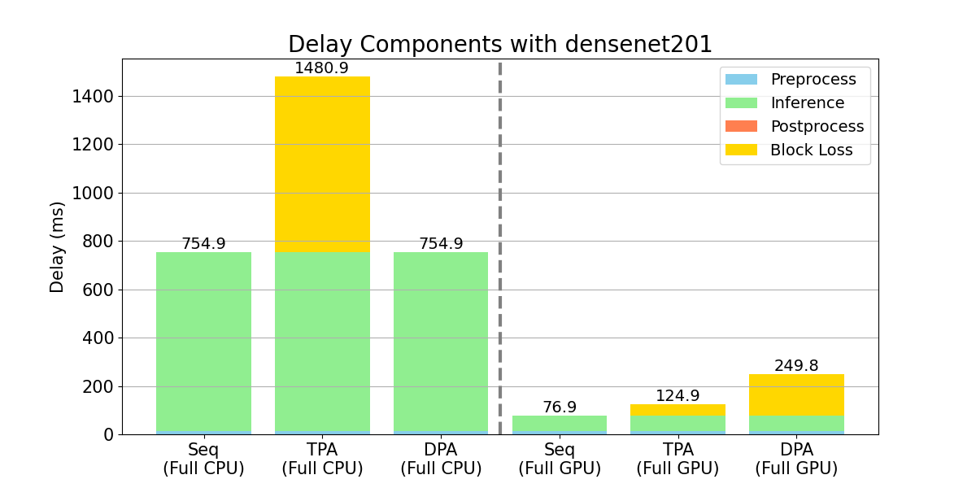
대표 그래프
Delay Components
Orin
Nano

Slide 8
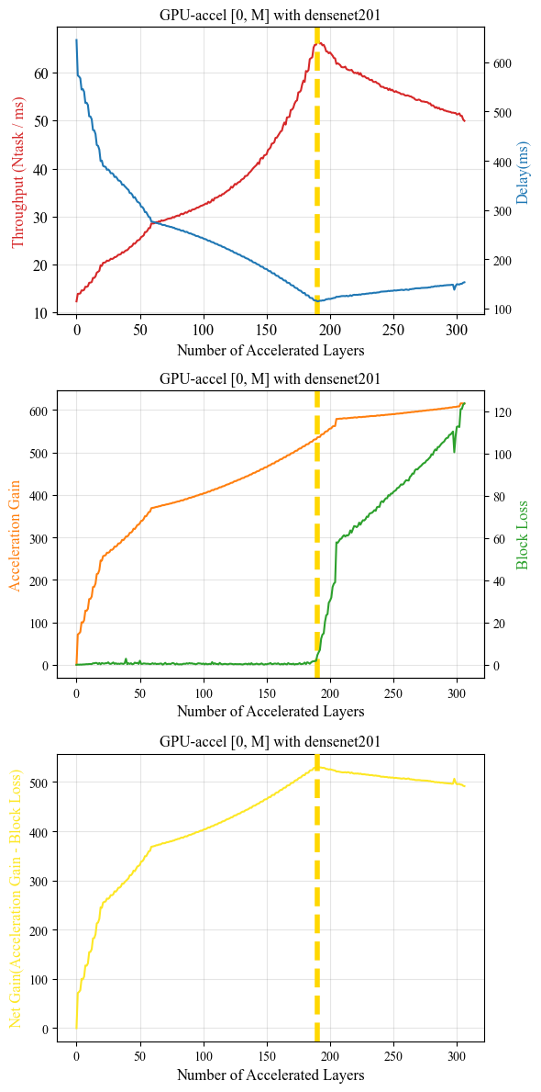
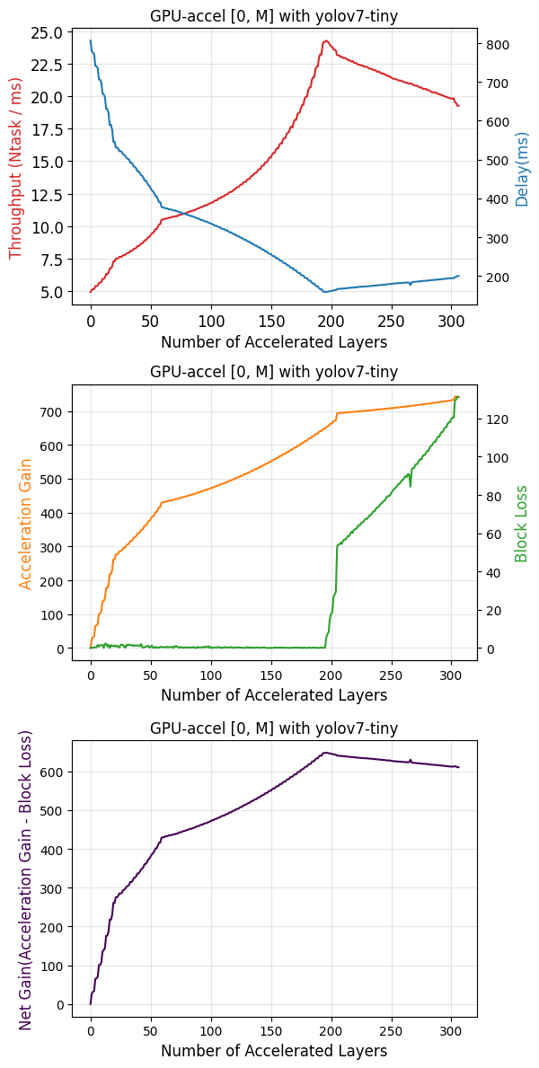
대표 그래프
Throughput and Delay
Orin
Nano

Slide 9
대표 그래프
Gains and Loss
Orin
Nano

Slide 10
계획
이번주
코드, 실험, 데이터 체계적 관리
기존 그래프 Nano 재현 및 정리
다음주
그래프 표현 다르게 해볼 수 있을지 고민
다른 조건으로 실험할 수 있을지 고민
필요한 그래프 요청에 대응

Slide 11
EOF

Slide 12
OP-TEE

Slide 13
OP-TEE reference
Git: https://github.com/OP-TEE
Documentation: https://optee.readthedocs.io/en/latest/building/gits/build.html
Documentation 번역: https://xenostudy.tistory.com/584#google_vignette

Slide 14
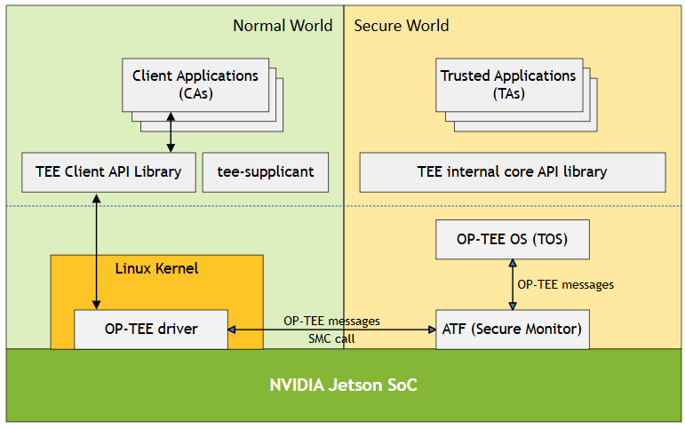
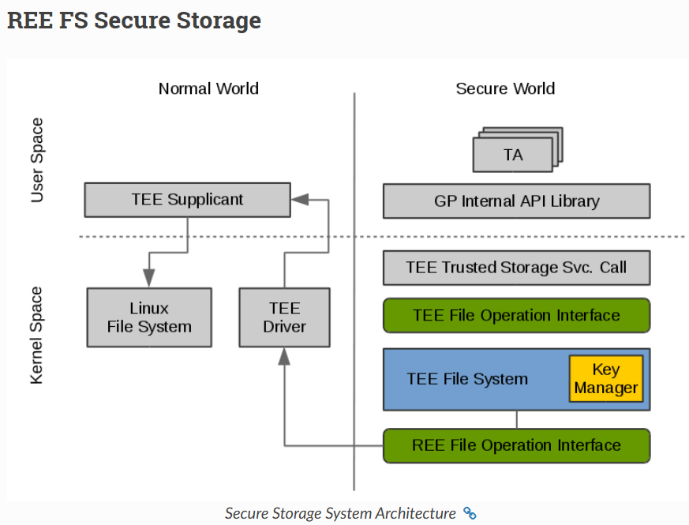
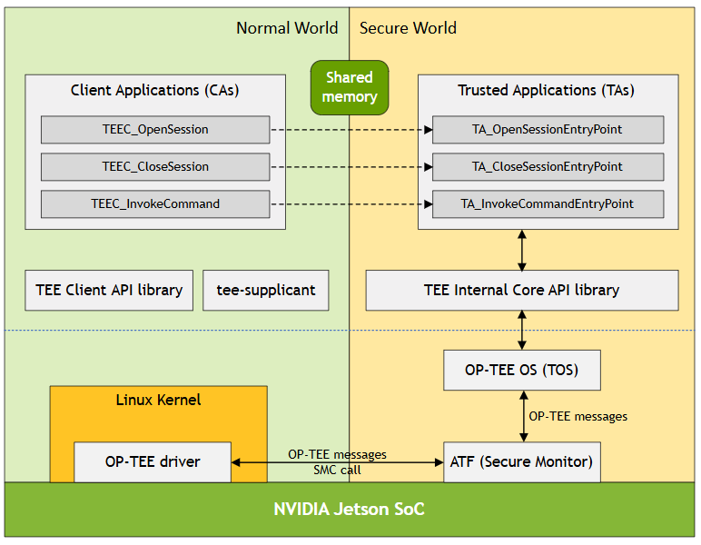
OP-TEE 개요
Architecture

Slide 15
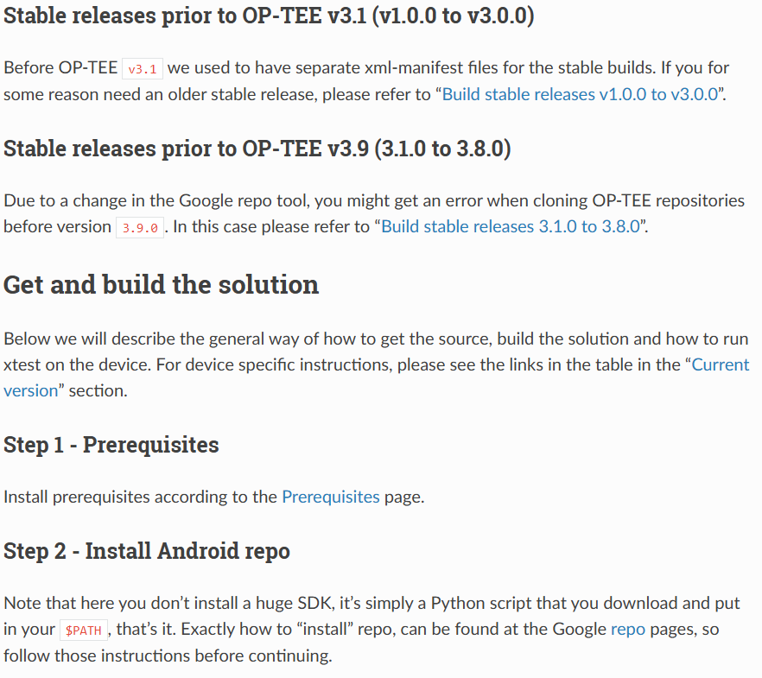
1주차 환경 구경
Cross compile
QEMU(가상환경)
Documentation 캡쳐
빌드 매뉴얼 참고자료

Slide 16
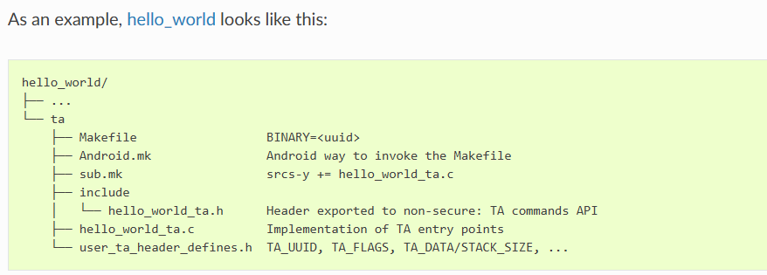
1주차 간단한 예제
Hello World

Slide 17
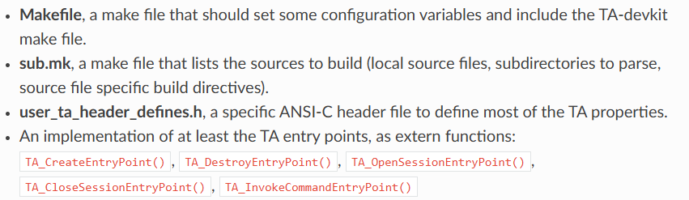
2주차 TA 구현
Trusted Application
TA_CreateEntryPoint()
TA_DestroyEntryPoint()
TA_OpenSessionEntryPoint()
TA_CloseSessionEntryPoint()
TA_InvokeCommandEntryPoint()

Slide 18
2주차 암∙복호화 구현
AES-128
암복호화

Slide 19
3주차 실습
Incremental 한 시나리오 구상
1안:
암호화된 이진파일 다운 후
TEE 환경에서 복호화 후
시스템 업데이트 (OTA-like)

Slide 20
EOF

